Slide 1
제4장 CSS3 스타일 시트 기초

Slide 2
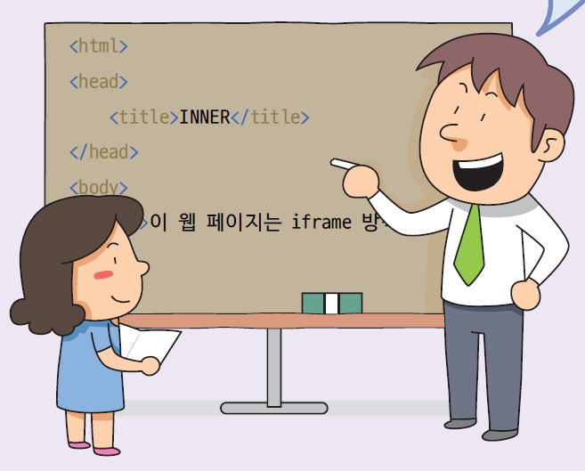
이번 장의 목표
HTML과 CSS의 관계를 설명할 수 있나요?
CSS의 선택자를 사용하여 원하는 요소를 지정할 수 있나요?
CSS를 이용하여 색상, 폰트들을 변경할 수 있나요?
CSS를 외부 파일에 저장하여 여러 웹 페이지에서 공유할 수 있나요?
중요한 CSS 속성 이름을 몇 가지 말할 수 있나요?

Slide 3
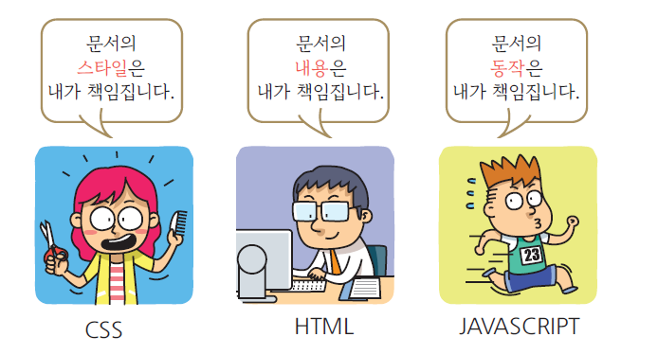
CSS의 개념
문서의 구조-> HTML
문서의 스타일 -> ?
문서의 내용(콘텐츠)은 HTML로 정의할 수 있었지만, 문서가 화면에 표시되는 스타일은 지정할 수 없었다
CSS를 이용하여 문서의 스타일을 지정한다. 즉, 제목이나 본문의 글자 크기, 폰트의 종류, 배경색 등을 결정한다

Slide 4
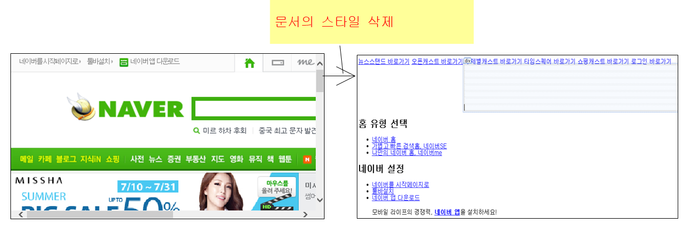
CSS의 역할
만약 CSS가 없다면

Slide 5
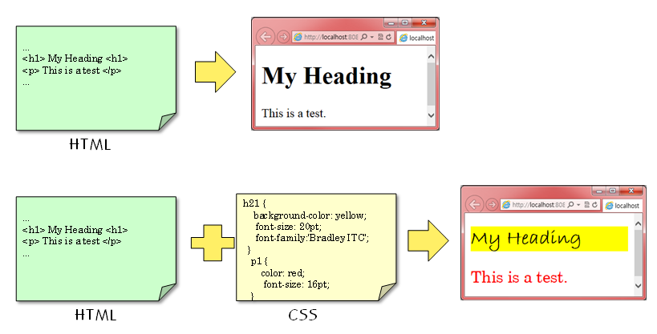
스타일 시트
HTML 요소들을 어떻게 화면에 표시할 것인지를 정의하는 시트가 바로 CSS(Cascading Style Sheets)이다.

Slide 6
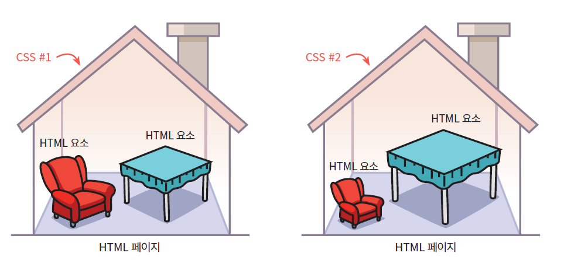
CSS
같은 요소들을 가진 웹 페이지라고 할지라도 CSS가 달라지면 아주 달라 보인다.

Slide 7
CSS3의 기능
선택자(selectors)
박스 모델(Box Model)
배경 및 경계선(Backgrounds and Borders)
텍스트 효과(Text Effects)
2차원 및 3차원 변환(2D/3D Transformations)
애니메이션(Animations)
다중 컬럼 레이아웃(Multiple Column Layout)
사용자 인터페이스(User Interface)

Slide 8
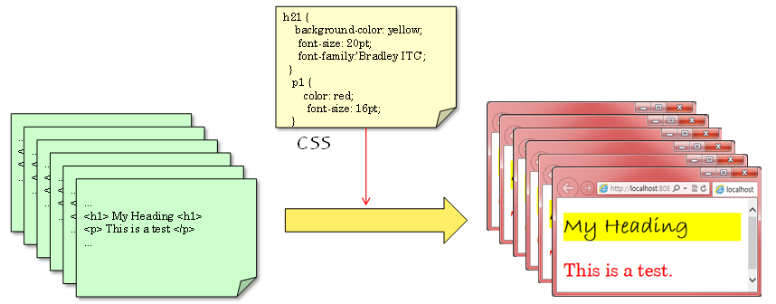
CSS의 필요성
거대하고 복잡한 사이트를 관리할 때에 필요
모든 페이지들이 동일한 CSS를 공유
CSS에서 어떤 요소의 스타일을 변경하면 관련되는 전체 페이지의 내용이 한꺼번에 변경

Slide 9
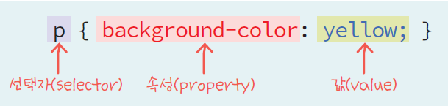
CSS3의 문법
선택자(selector) { 속성: 값; }
끝에 반드시 ;을 적어 준다.
주석: /* … */

Slide 10
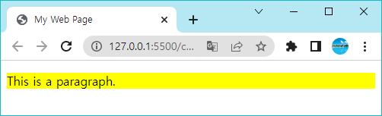
CSS의 위치
css1.html
<!doctype html>
<html>
<head>
<title>My Web Page</title>
<style>
p { background-color: yellow; }
</style>
</head>
<body>
<p>This is a paragraph.</p>
</body>
</html>

Slide 11
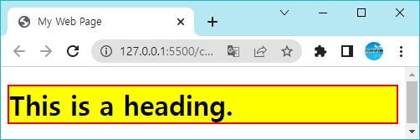
예제
css2.html
<!DOCTYPE html>
<html>
<head>
<title>My Web Page</title>
<style>
h1 {
background-color: yellow;
border: 2px solid red;
}
</style>
</head>
<body>
<h1>This is a heading.</h1>
</body>
</html>

Slide 12

중간점검
CSS가 하는 역할은 무엇인가?
HTML 파일에서 CSS는 어떤 태그 내부에 기술하여야 하는가?

Slide 13
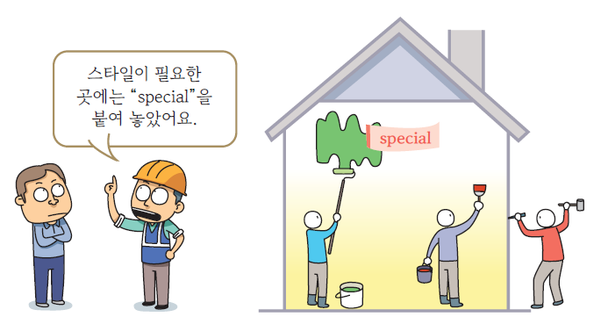
선택자
선택자란 용어 그대로 HTML 요소를 선택하는 부분이다. 왜 선택자가 필요할까? 스타일을 지정하려면 먼저 우리가 원하는 요소를 선택할 수 있어야 하기 때문이다.

Slide 14
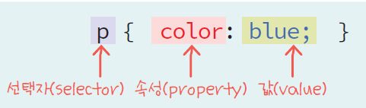
선택자
선택자(selector): HTML 요소를 선택하는 부분
선택자는 jQuery에서도 사용
가장 많이 사용되는 것은 6가지 정도
선택자에 대한 W3C의 문서는 http://www.w3.org/TR/css3-selectors/

Slide 15
선택자의 종류
타입 선택자(type selector)
전체 선택자(universal selector)
클래스 선택자(class selector)
아이디 선택자(ID selector)
속성 선택자(attribute selector)
의사 선택자(pseudo-class)

Slide 16
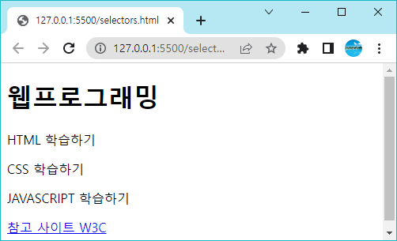
선택자 설명을 위한 웹페이지
selectors.html
<!DOCTYPE html>
<html>
<head>
<style>
</style>
</head>
<body>
<h1>웹프로그래밍</h1>
<p>HTML 학습하기</p>
<p id="special">CSS 학습하기</p>
<p>JAVASCRIPT 학습하기</p>
<a href="https://www.w3c.org">참고 사이트 W3C</p>
</body>
</html>

Slide 17
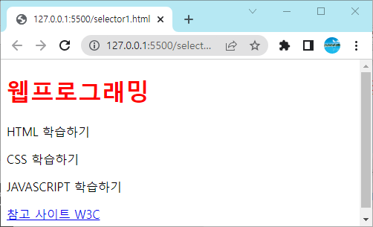
타입 선택자
타입 선택자(type selector) : HTML 요소 이름을 사용
모든 h1 요소를 선택한다.
h1 { color: red; }
<style>
h1 { color: red; }
</style>
</head>
<body>
<h1>웹프로그래밍</h1>…

Slide 18
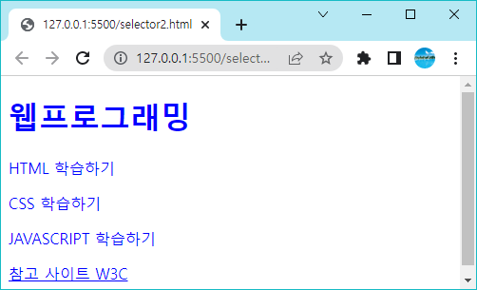
전체 선택자
전체 선택자(universal selector): 페이지 안의 모든 요소를 선택
전체 요소를 선택한다.
* { color: green; }
<style>
* { color: blue; }
</style>
</head>
<body>
<h1>웹프로그래밍</h1>…

Slide 19
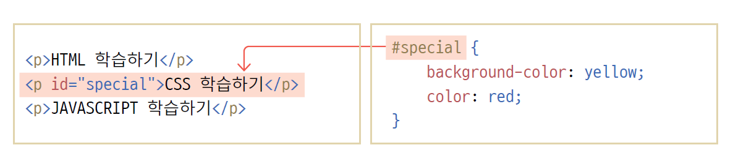
아이디 선택자
아이디 선택자(id selector): 특정한 요소를 선택
#target { color: red; }
id가 target인 요소를 선택한다.

Slide 20
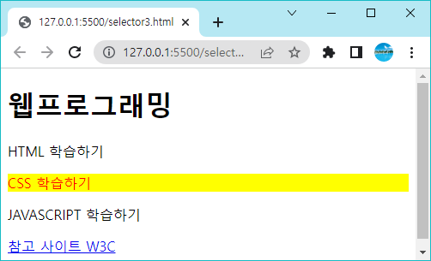
예제
body.html
<!DOCTYPE html>
<html>
<head>
<style>
#special {
background-color: yellow;
color: red;
}
</style>
</head>
<body>
<h1>웹프로그래밍</h1>
<p>HTML 학습하기</p>
<p id="special">CSS 학습하기</p>
<p>JAVASCRIPT 학습하기</p>
<a href="https://www.w3c.org">참고 사이트 W3C</p>
</body>
</html>

Slide 21
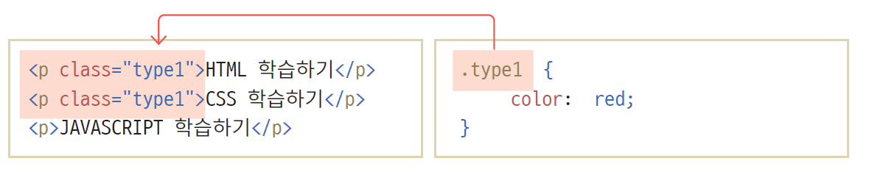
클래스 선택자
클래스 선택자(class selector)는 클래스가 부여된 요소를 선택한다.
.type1 { color: red; }
클래스가 type1인 요소를 선택한다.

Slide 22
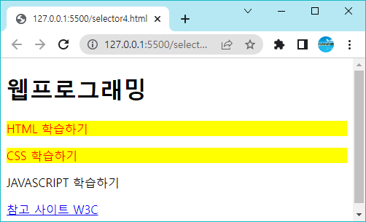
예제
body.html
<!DOCTYPE html>
<html>
<head>
<style>
.type1 {
background-color: yellow;
color: red;
}
</style>
</head>
<body>
<h1>웹프로그래밍</h1>
<p class="type1">HTML 학습하기</p>
<p class="type1">CSS 학습하기</p>
<p>JAVASCRIPT 학습하기</p>
<a href="https://www.w3c.org">참고 사이트 W3C</p>
</body>
</html>

Slide 23
선택자 그룹
선택자를 콤마(,)로 분리하여 나열할 수 있다.
h1, h2, h3 { font-family: sans-serif; }
<h1>, <h2>, <h3>요소를 선택한다.

Slide 24
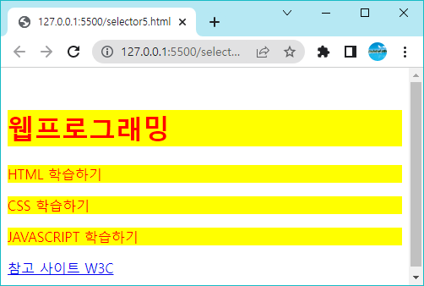
예제
selector5.html
<!DOCTYPE html>
<html>
<head>
<style>
h1, p {
background-color: yellow;
color: red;
}
</style>
</head>
<body>
<h1>웹프로그래밍</h1>
<p>HTML 학습하기</p>
<p>CSS 학습하기</p>
<p>JAVASCRIPT 학습하기</p><a href="https://www.w3c.org">참고 사이트 W3C</p>
</body>
</html>

Slide 25
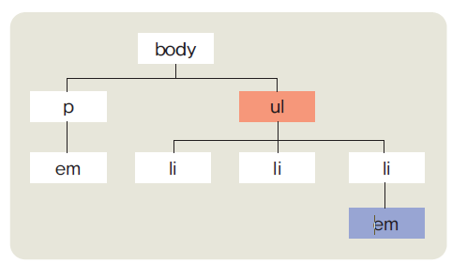
후손, 자식 선택자
선택자 | 설명
s1 s2 | s1 요소에 포함된 s2 요소를 선택한다. (후손 관계)
s1 > s2 | s1 요소의 직계 자식 요소인 s2를 선택한다.(자식 관계)
body em { color:red; } /* body 안의 em 요소 */
body > ul { color:blue; } /* body 안의 ul 요소 */

Slide 26
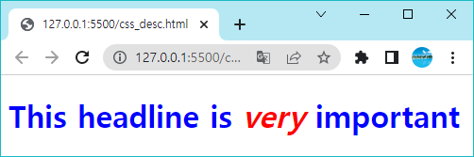
예제
css_desc.html
<!DOCTYPE html>
<html>
<head>
<style>
body em { color: red; } /* body 안의 em 요소 */
body > h1 { color: blue; } /* body 안의 h1 요소 */
</style>
</head>
<body>
<h1>This headline is <em>very</em> important</h1>
</body>
</html>

Slide 27
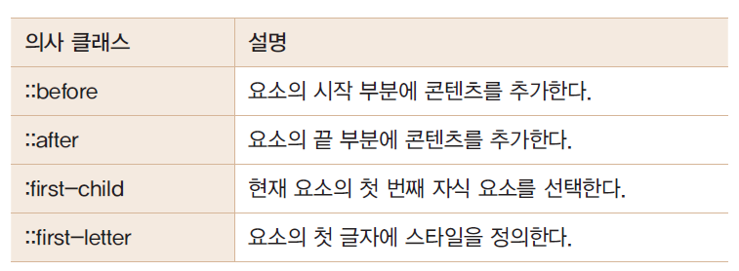
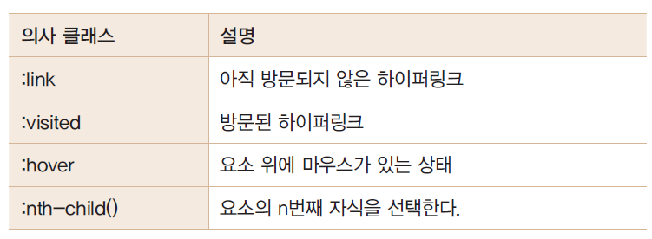
의사 클래스
의사 클래스(pseudo-class): 클래스가 정의된 것처럼 간주
a:link { color: blue; }

Slide 28
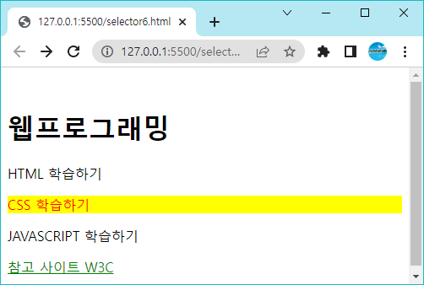
예제
body.html
<!DOCTYPE html>
<html>
<head>
<style>
a:link { color: blue; }
a:visited { color: green; }
p:hover { color: red;
background-color: yellow;
}
</style>
</head>
<body>
<h1>웹프로그래밍</h1>
<p>HTML 학습하기</p>
<p>CSS 학습하기</p>
<p>JAVASCRIPT 학습하기</p>
<a href="https://www.w3.org">참고 사이트 W3C</p>
</body>
</html>

Slide 29
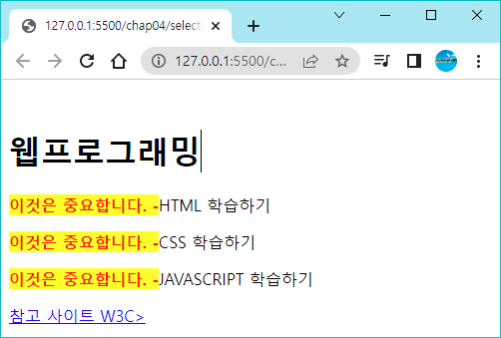
예제
selector7.html
<!DOCTYPE html>
<html>
<head>
<style>
p::before {
content: "이것은 중요합니다. -";
background-color: yellow;
color: red;
font-weight: bold;
}
</style>
</head>
<body>
<h1>웹프로그래밍</h1>
<p>HTML 학습하기</p>
<p>CSS 학습하기</p>
<p>JAVASCRIPT 학습하기</p>
<a href="https://www.w3.org">참고 사이트 W3C></a>
</body>
</html>

Slide 30
중간점검
아이디 선택자와 클래스 선택자의 차이점은 무엇일까?
전체 선택자는 어떻게 만드는가?

Slide 31
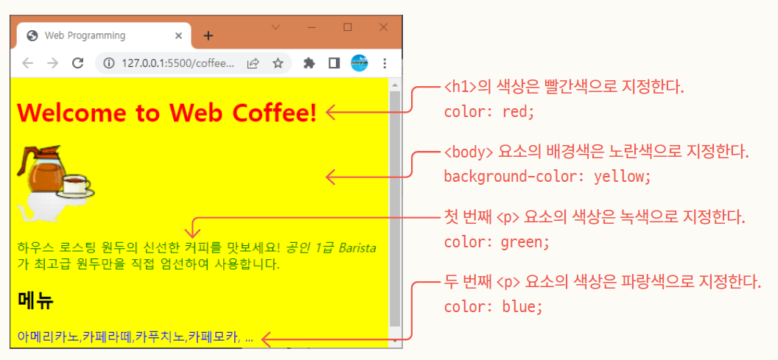
Lab: 웹페이지에 스타일 지정하기
앞장에서 작성한 커피 전문점 홈페이지에 CSS를 적용해보자.

Slide 32
Sol.
coffee1.html
<!DOCTYPE html>
<html>
<head>
<title>Web Programming</title>
<style>
body { background-color: yellow; }
h1 { color: red; }
p.first { color: green; }
p.second { color: blue; }
</style>
</head>
<body>
<h1>Welcome to Web Coffee!</h1>
<img src="coffee.gif" width="100" height="100">
<p class="first">
하우스 로스팅 원두의 신선한 커피를 맛보세요!
<em>공인 1급 Barista</em>가
최고급 원두만을 직접 엄선하여 사용합니다.
</p>

Slide 33
Sol.
coffee1.html
<h2>메뉴</h2>
<p class="second">
아메리카노,카페라떼,카푸치노,카페모카, ...
</p>
</body>
</html>

Slide 34
CSS를 추가하는 방법
외부 스타일 시트(external style sheet)
내부 스타일 시트(internal style sheet)
인라인 스타일 시트(inline)
HTML
CSS2
CSS1

Slide 35
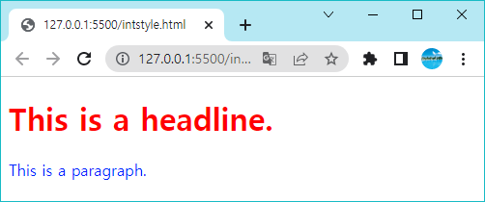
내부 스타일 시트
intstyle.html
<!DOCTYPE html>
<html>
<head>
<style>
h1 { color: red; }
p { color: #0026ff; }
</style>
</head>
<body>
<h1>This is a headline.</h1>
<p>This is a paragraph.</p>
</body>
</html>

Slide 36
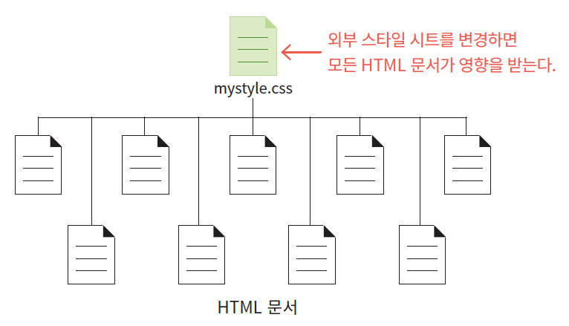
외부 스타일 시트
외부 스타일 시트는 스타일 시트를 외부에 파일로 저장하는 것
많은 페이지에 동일한 스타일을 적용하려고 할 때 좋은 방법
<link type="text/css" rel="stylesheet" href="mystyle.css">

Slide 37

예제
mystyle.css
h1 { color: red; }
p { color:#0026ff;
}
<!DOCTYPE html>
<html>
<head>
<link type="text/css" rel="stylesheet" href="mystyle.css">
</head>
<body>
<h1>This is a headline.</h1>
<p>This is a paragraph.</p>
</body>
</html>

Slide 38

인라인 스타일 시트
각각의 HTML 요소마다 스타일을 지정하는 것
2개 이상의 선언이 있다면 반드시 끝에 ;을 적어 준다.
inlinestyle.html
<!DOCTYPE html>
<html>
<head>
</head>
<body>
<h1 style="color: red">This is a headline.</h1>
<p style="color: #0026ff">This is a paragraph.</p>
</body>
</html>

Slide 39
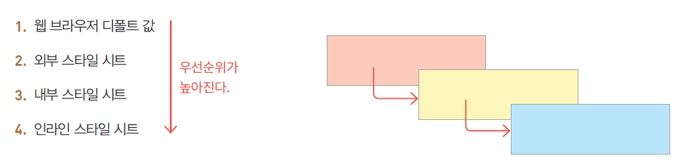
다중 스타일 시트
하나의 요소에 대하여 외부, 내부, 인라인 스타일이 서로 다르게 지정하고 있다면 어떤 스타일이 사용될까?
공통적으로 사용되는 스타일은 <body>요소의 스타일에 정의하는 것이 편리하다.

Slide 40
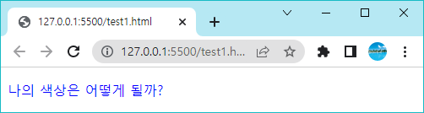
스타일의 상속
부모 요소의 스타일은 자식 요소에게 상속된다. 예를 들어 <body> 요소 안에 <p> 요소가 포함되어 있다고 하자. <body> 요소 스타일은 <p> 요소로 상속된다.
body.html
<head>
<style>
body { color: blue; }
</style>
</head>
<body>
<p>나의 색상은 어떻게 될까?</p>
</body>

Slide 41
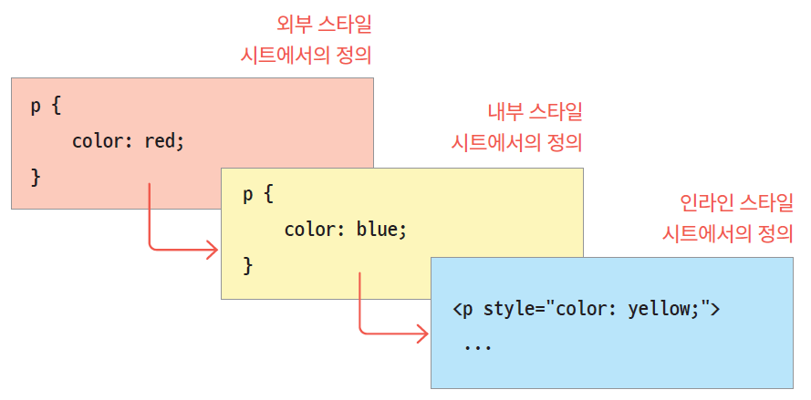
우선순위
하나의 요소에 대하여 외부, 내부, 인라인 스타일이 서로 다르게 지정되었다면 과연 어떤 스타일이 사용될까?

Slide 42
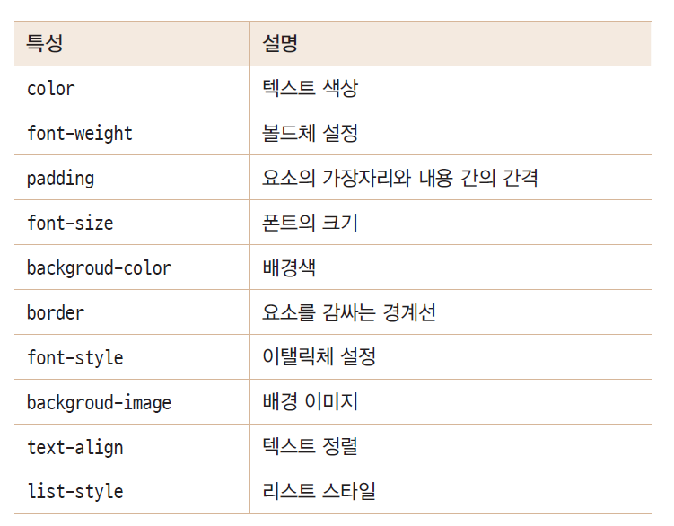
CSS의 속성들

Slide 43
중간점검
외부에 있는 myfile.css를 HTML 파일로 불러들이는 문장을 작성해보자.
내부, 외부, 인라인 CSS 중에서 가장 우선순위가 높은 것은 무엇인가?

Slide 44
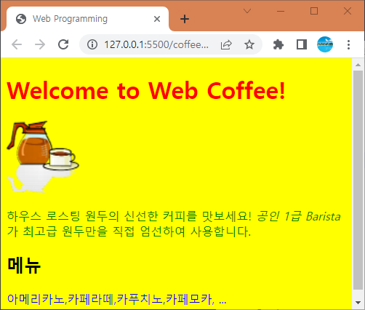
Lab: 외부 CSS 파일 이용하기
커피 전문점 홈페이지에 외부 CSS 파일을 작성하여 적용해보자. 외부 스타일 파일 coffee1.css을 생성하고 여기에 CSS 문장들을 저장한 후에 coffee1.html에서 coffee1.css 파일을 읽어 들여 보자.

Slide 45
Sol.
coffee2.css
body { background-color: yellow; }
h1 { color: red; }
p.first { color: green; }
p.second { color: blue; }
<!DOCTYPE html>
<html>
<head>
<title>Web Programming</title>
<link type="text/css" rel="stylesheet" href="coffee2.css">
</head>
<body>
<h1>Welcome to Web Coffee!</h1>
<img src="coffee.gif" width="100" height="100">
<p class="first">
하우스 로스팅 원두의 신선한 커피를 맛보세요!
…

Slide 46
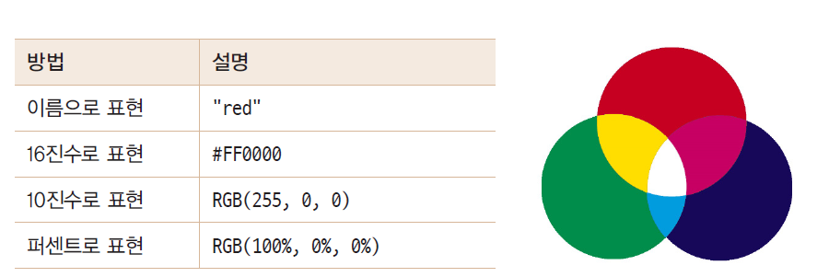
색상

Slide 47
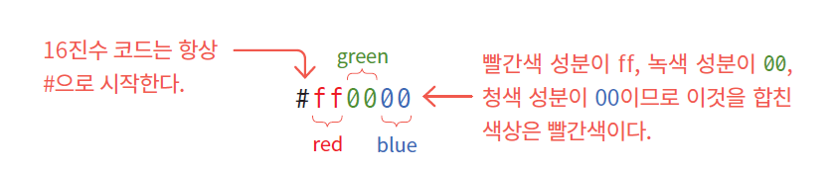
16진수로 색상 나타내기
16진수 코드는 빨간색, 녹색, 청색 값을 각각 2자리의 16진수로 표시한 것
body
{
background-color: #ffd800;
}

Slide 48
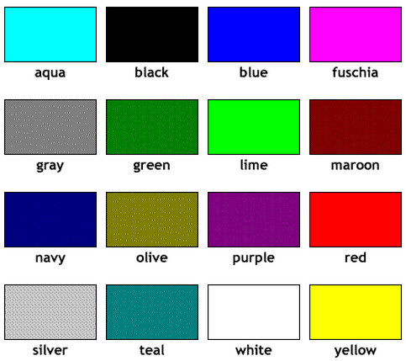
색상의 이름으로 나타내기
body
{
background-color: aqua;
}

Slide 49
RGB 값으로 표시하기
body
{
background-color: rgb(60%, 40%, 10%);
}
body
{
background-color: rgb(153, 102, 25);
}

Slide 50
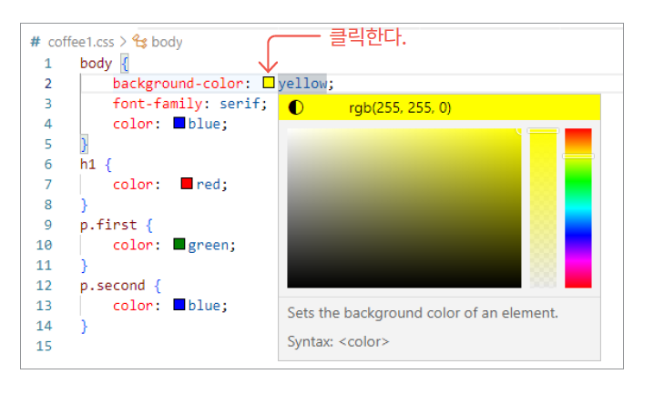
원하는 색상을 찾는 방법
VS code에서는 색상을 나타내는 이름을 입력하면 해당 색상을 보여주고, 이것을 클릭하면 다음과 같은 화면이 등장한다.

Slide 51
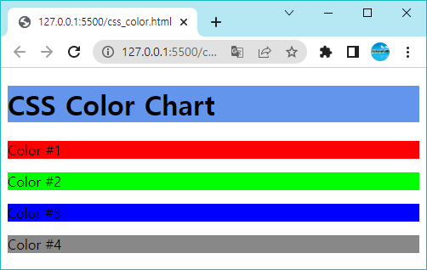
예제: 간략한 컬러 차트 작성
css_color.html
<!DOCTYPE html>
<html>
<head>
<style>
h1 { background-color: #6495ed; }
p.a { background-color: #ff0000; }
p.b { background-color: #00ff00; }
p.c { background-color: #0000ff; }
p.d { background-color: #888888; }
</style>
</head>
<body>
<h1>CSS Color Chart</h1>
<p class="a">Color #1</p>
<p class="b">Color #2</p>
<p class="c">Color #3</p>
<p class="d">Color #4</p>
</body>
</html>

Slide 52
중간점검
흰색을 나타내는 16진수 리터럴를 만들어보자.
<body> 요소의 배경색을 녹색으로 지정하는 CSS 문장을 작성해보자.

Slide 53
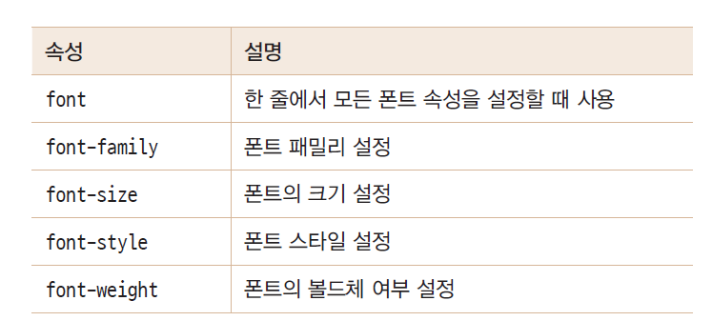
폰트
CSS font 속성을 이용하면 폰트의 종류, 색상, 장식, 크기 등을 지정할 수 있다.

Slide 54
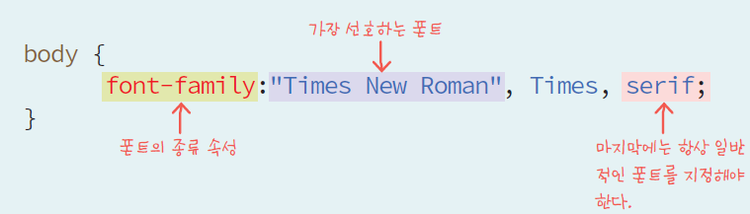
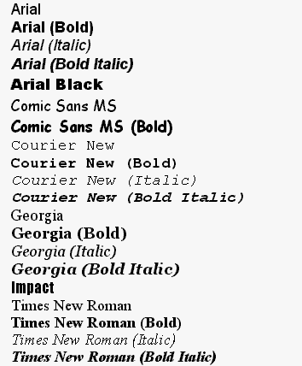
폰트 지정

Slide 55
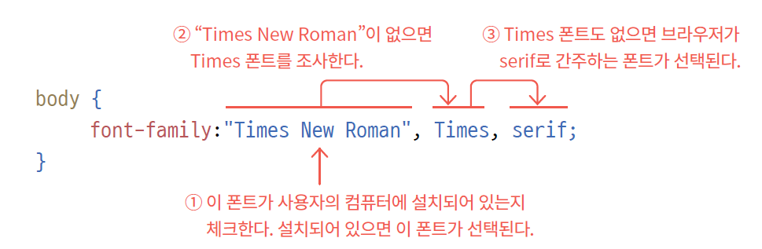
폰트 선택 과정

Slide 56
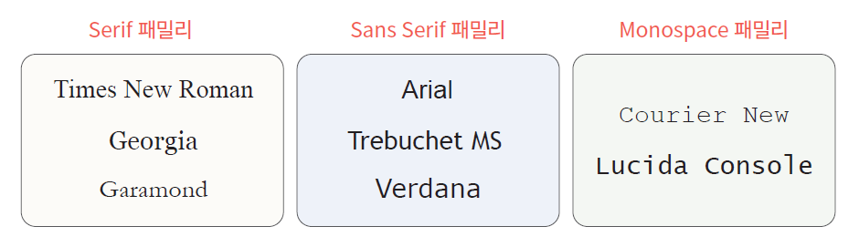
폰트 패밀리
serif 폰트는 우아하고 전통적인 느낌
sans-serif은 깔끔하고 가독성이 좋다.
monospace는 타자기 서체
cursive와 fantasy 폰트는 장난스러우며 스타일리쉬한 느낌

Slide 57
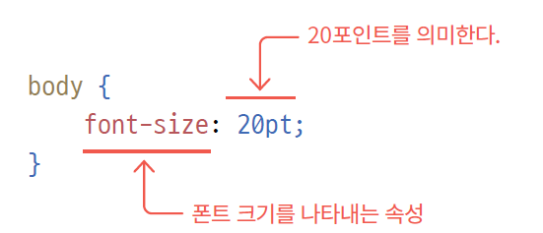
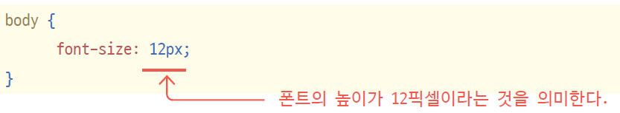
폰트 크기 설정
font-size 속성은 텍스트의 크기를 설정한다.
(1) px 단위로 설정하기

Slide 58
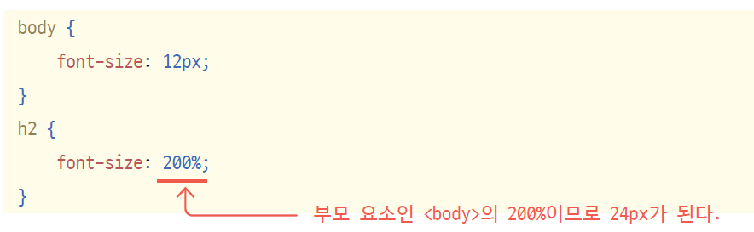
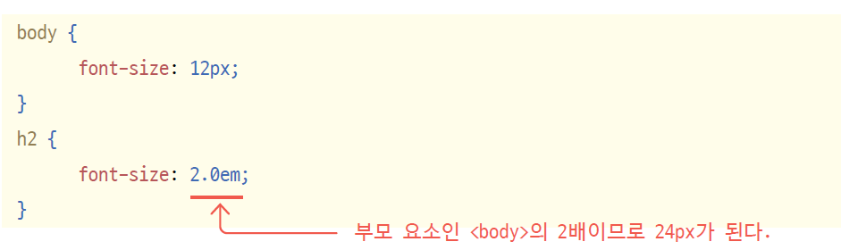
폰트 크기 설정
(2) % 단위로 설정하기
(3) em 단위로 설정하기

Slide 59
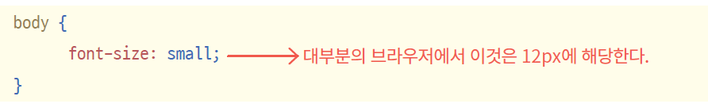
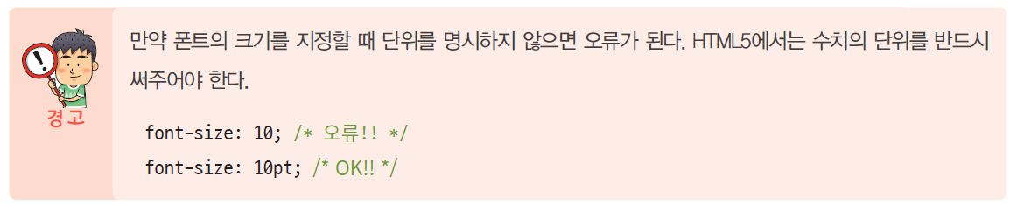
폰트 크기 설정
(4) 키워드로 설정하기

Slide 60
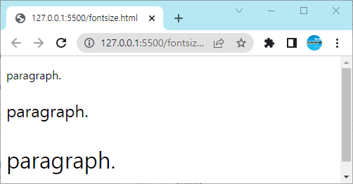
폰트 크기 예제
font_size.html
<!DOCTYPE html>
<html>
<head>
<style>
body { font-size: medium;
}
p#t1 { font-size: 1.0em; }
p#t2 { font-size: 1.5em; }
p#t3 { font-size: 2.0em; }
</style>
</head>
<body>
<p id="t1">paragraph.</p>
<p id="t2">paragraph.</p>
<p id="t3">paragraph.</p>
</body>
</html>

Slide 61


폰트 속성
font-weight – 볼드체 여부(normal, bold)
font-style – 이탤릭체 여부(normal, italic, oblique)

Slide 62

폰트 축약 기법
fontstyle.html
<!DOCTYPE html>
<html>
<head>
<style>
p.style1 {
font: italic 30px arial,sans-serif;
}
p.style2 {
font: bold 40px Georgia,serif;
}
</style>
</head>
<body>
<p class="style1">font: italic 30px arial,sans-serif</p>
<p class="style2">font: bold 40px Georgia,serif</p>
</body>
</html>

Slide 63
중간점검
폰트의 크기를 어떻게 지정할 수 있는가?
<body> 요소의 폰트를 “굴림체”로 지정하는 CSS 문장을 작성해보자.

Slide 64

텍스트 스타일

Slide 65

텍스트 정렬
textstyle.html
<!DOCTYPE html>
<html>
<head>
<style>
h1 { text-align: center; color: red; } /* 중앙정렬*/
p.date { text-align: right; color: indigo; } /* 오른쪽정렬*/
p.poet { text-align: justify; color: blue; } /* 양쪽정렬*/
</style>
</head>
<body>
<h1>CSS 텍스트 정렬 예제</h1>
<p class="date">2022년 3월 1일</p>
<p class="poet">
삶이 그대를 속일지라도 슬퍼하거나 노여워하지 말라 우울한 날을 견디면 믿으라, 기쁨의 날이 오리니
마음은 미래에 사는 것, 현재는 슬픈 것, 모든 것은 순간적인 것, 지나가는 것이니 그리고 지나가는 것은 훗날 소중하게 되리니
</p>
<p><em>참고 푸시킨의 시</em> </p>
</body>
</html>

Slide 66

텍스트 장식
text_deco.html
<!DOCTYPE html>
<html>
<head>
<style>
h1 { text-decoration:overline; }
h2 { text-decoration:line-through; }
h3 { text-decoration:underline; }
</style>
</head>
<body>
<h1>텍스트 장식의 예입니다.</h1>
<h2>텍스트 장식의 예입니다.</h2>
<h3>텍스트 장식의 예입니다.</h3>
</body>
</html>

Slide 67

텍스트 변환
text_trans.html
<!DOCTYPE html>
<html>
<head>
<style>
p.upper { text-transform:uppercase; }
p.lower { text-transform:lowercase; }
p.capit { text-transform:capitalize; }
</style>
</head>
<body>
<p class="upper">text_transform is uppercase.</p>
<p class="lower">text_transform is lowercase.</p>
<p class="capit">text_transform is capitalize.</p>
</body>
</html>

Slide 68


텍스트 그림자
text_shadow.html
<!DOCTYPE html>
<html>
<head>
<style>
h1 {
text-shadow: 5px 5px 5px #FF0000;
}
</style>
</head>
<body>
<h1>Text-shadow 처리!</h1>
</body>
</html>

Slide 69

Word Wrapping
word_wrap.html
<!DOCTYPE html>
<html>
<head>
<style>
p.test {
width: 11em;
border: 1px solid #000000;
word-wrap: break-word;
}
</style>
</head>
<body>
<p class="test">
매우 긴 단어가 있는 경우에 자동으로 잘라준다.
aaaaaaaaaaaaaaaaaaaaaaaaaaaaaaaaaaaaaaaaaa
</p>
</body>
</html>

Slide 70

다중 컬럼
css_multi_col.html
<!DOCTYPE html>
<html>
<head>
<style>
.poet {
column-count: 2;
column-gap: 40px;
column-rule: 4px double #ff00ff;
}
</style>
</head>
<body>
<div class="poet">
한잔의 술을 마시고
우리는 버지니아 울프의 생애와
목마(木馬)를 타고 떠난 숙녀(淑女)의 옷자락을 이야기한다
</div>
</body>
</html>

Slide 71
중간점검
<body> 요소의 글자들을 모두 대문자로 바꾸는 CSS 문장을 작성해보자.
<body> 요소의 글자색을 “파랑색”로 지정하는 CSS 문장을 작성해보자.

Slide 72

Mini Project: CSS로 스타일 꾸미기
이번 장에서 학습한 내용을 바탕으로 다음과 같은 웹사이트를 작성하여 보자.

Slide 73

이번 장에서 배운 것
HTML과 CSS의 관계를 설명할 수 있나요?
HTML은 문서의 구조를 표현하고 CSS는 문서의 스타일을 지정한다.
CSS의 선택자를 사용하여서 원하는 요소를 지정할 수 있나요?
CSS 선택자는 스타일을 지정할 HTML 요소를 선택한다. 타입 선택자는 태그 이름을 기반으로 HTML 요소를 선택한다. id 선택자는 HTML 요소의 id 속성을 사용하여 특정 요소를 선택한다. 클래스 선택자는 특정 클래스 속성을 가진 HTML 요소를 선택한다.
CSS를 이용하여서 색상, 폰트들을 변경할 수 있나요?
색상은 16진수를 이용하거나 색상 이름을 이용하여 지정할 수 있다. 폰트는 폰트 이름을 font-family 속성에 나열하면 된다.

Slide 74
이번 장에서 배운 것
CSS를 외부 파일에 저장하여서 여러 웹페이지에서 공유할 수 있나요?
CSS를 .css 확장자를 가진 외부 파일에 저장한 후에 HTML 파일에서 <link href="abc.css" type="text/css" rel="stylesheet>를 사용하여 불러올 수 있다.
중요한 CSS 속성 이름을 몇 개 말할 수 있나요?
텍스트 색상을 변경하려면 color 속성을 사용한다. 폰트 크기를 변경하려면 font-size 속성을 사용한다. 배경색을 변경하려면 background-color를 사용한다.

Slide 75
Q & A

